Slide 1


中国科学院软件研究所
“智能与软件”成果展示与交流会
大模型辅助的程序验证
汇报人：王淑灵
天基综合信息系统全国重点实验室
2026 年 9月 19日

Slide 2
汇报提纲
一、研究背景
二、研究进展介绍
1. 大模型辅助的形式规约生成
2. 大模型形式规约生成与验证能力评估
3. 代码智能体长周期C程序验证
三、总结

Slide 3
研究背景：一个例子——单链表求长程序
非形式需求
C 程序（含循环）
输入：单链表头指针 linklist
输出：链表的结点个数
约束：不修改链表内容
空表返回 0
头结点为哨兵结点，不含数据
typedef struct SingleLinklistNode {
struct SingleLinklistNode *node_next;
} SysSingleLinklistType;
unsigned int SingleLinkListGetLen(
const SysSingleLinklistType *linklist)
{
unsigned int length = 0;
const SysSingleLinklistType *tmp_list = linklist->node_next;
while (tmp_list != (void *)0) {
tmp_list = tmp_list->node_next;
length++;
}
return length;
}
问题：如何严格证明它对任意链表都正确（不越界、计数正确、不修改链表）？
需要：形式规约 + 验证条件生成 + 证明。

Slide 4
研究背景：形式规约与证明
① 功能规约（Require / Ensure）
③ 验证条件（VC）与证明
unsigned int SingleLinkListGetLen(const SysSingleLinklistType *linklist)
/*@ With (la : list Z)
Require sll_head(linklist, la)
-- 前提：内存中是以 linklist 为哨兵头、地址序列为 la 的链表
Ensure __return == Zlength(la) &&
sll_head(linklist@pre, la) */
-- 保证：返回 la 的长度；链表保持原样
{
VC：工具沿程序路径自动生成的数学命题，本例产生四类：
  入口：循环开始前不变式成立（la1 = 空，length = 0）
  保持：不变式 ∧ 循环条件 ⟹ 执行循环体后不变式仍成立
  退出：不变式 ∧ 循环结束 ⟹ 返回值 = |la| 且链表不变
  安全：所有指针访问合法（无空解引用、不越界）
② 中间辅助断言（循环不变式 Inv）
“退出” VC 实例：
unsigned int length = 0;
const SysSingleLinklistType *tmp_list = linklist->node_next;
/*@ Inv exists first la1 la2,
la == app(la1, la2) && length == Zlength(la1) &&
linklist == linklist@pre && linklist->node_next == first &&
sllseg(first, tmp_list, la1) * sll(tmp_list, la2) */
-- 任意时刻：已扫描段 la1 已计数 length = |la1|，
剩余段 la2 仍是链表，整体 la = la1 ++ la2 不变
while (tmp_list != (void *)0) { ... }
return length;
}
forall la la1 la2 length first,
tmp_list = 0 /\ la = la1 ++ la2 /\ length = Zlength(la1) /\
&(linklist->node_next) |-> first
* sllseg(first, 0, la1) * sll(0, la2)
|--
length = Zlength(la) /\ sll_head(linklist, la)
全部 VC 得证 ⟹ 程序对任意输入链表都满足规约
证明由 Rocq 完成，或由 SMT 求解器自动完成。
不变式是循环程序验证的关键和难点。
① ② ③ 即 CAV-Bench 的三个任务阶段：I 规约生成、II 辅助标注生成、III 证明生成。

Slide 5
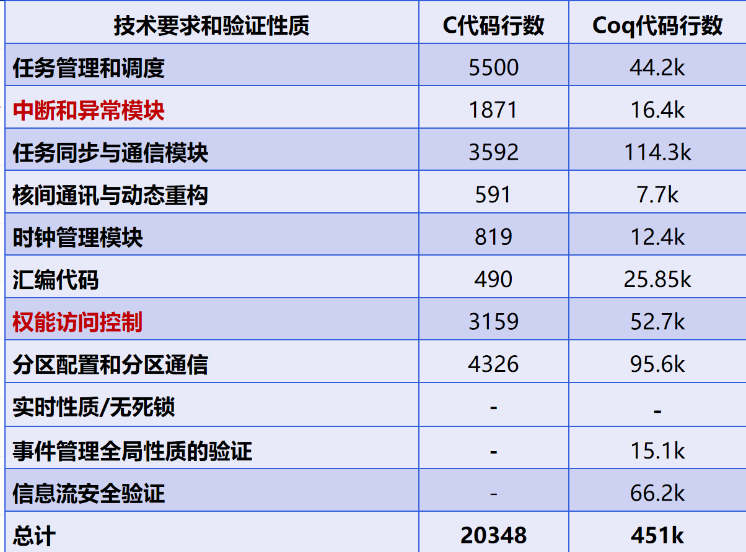
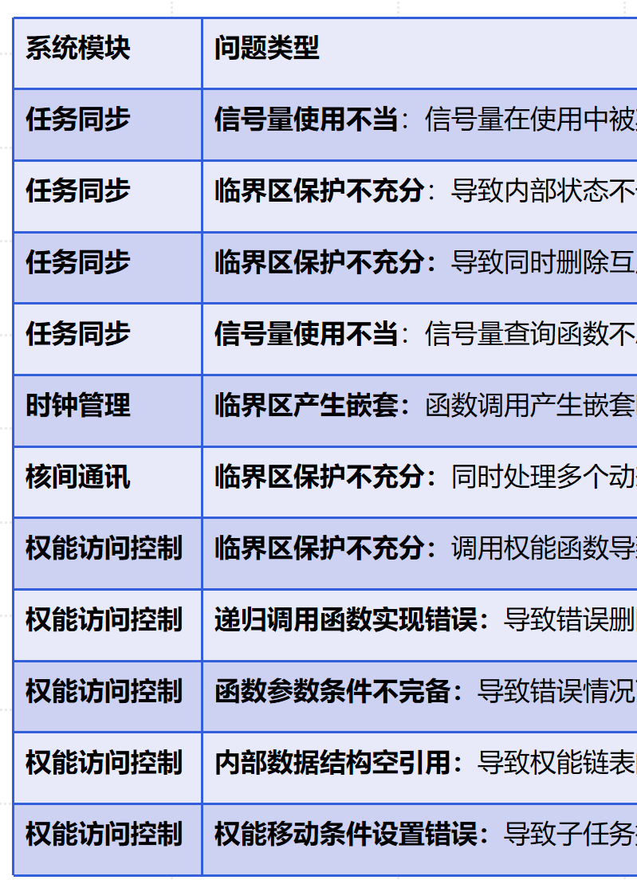
研究背景：操作系统微内核的验证
航天科工四院，某微内核操作系统形式化验证，2021-2023，1750万
首次验证了大规模多核实时操作系统微内核的功能正确性和系统级安全性。
验证C代码行数2万行，人工构建形式规约，人工书写Rocq证明代码45万余行。
共发现20余类代码深层错误，获甲方充分肯定，已修改的版本通过再次重新验证。
通过验证的操作系统内核后续应用于国家重大战略装备多个型号。
信号量使用不当
临界区保护不充分
临界区嵌套问题
递归调用函数实现错误
内部数据结构空应用
权能移动条件设置错误
多类测试无法发现的深层错误！

Slide 6
已有研究工作面临的挑战
操作系统等大规模基础软件的形式化验证，迫切需要解决以下问题：
  1. 人工书写规约非常困难
  2. 证明脚本自动化能力严重不足
  3. 证明维护和修复成本极高
研究大模型与形式化方法深度融合的程序验证技术，力求突破以上问题，最终目标是支持大规模程序的高效验证。

Slide 7
研究一. 大模型辅助的形式规约生成
研究背景
安全关键领域的存量代码规约生成
  在航空航天等安全关键领域（如控制、制导），存在大量宝贵的存量代码。
  为其生成形式化规约（前置/后置条件），是保障程序理解、可靠复用及智能软件开发的基础。
基础软件形式化验证的规约构建
  操作系统、编译器等大规模关键基础软件，高度依赖形式化验证来严格保证正确性。
  构建形式化规约是验证的第一步，从代码出发生成规约是该环节的重要组成。
挑战
复杂的控制结构：嵌套分支、函数调用、循环（循环的验证一直是学术界的难题）
复杂的数据结构：指针、链表、树等归纳数据类型（引起别名与共享）
规约的要求：必须是可靠的（通过验证），又必须是足够强的（不能太弱，反映设计需求）
本工作研究大模型、符号执行及自动定理证明深度融合的C程序形式规约生成，保证规约的可靠性和强度。

Slide 8
研究一. 大模型辅助的形式规约生成
相关工作
● 动态规约生成：极度依赖动态测试覆盖的程度。
● 传统静态分析等方法：主要针对特定类型的程序或规约形式。
● 机器学习和SMT求解器结合：多面向单层数值程序，并且通常依赖给定模板与验证目标。
● 大模型辅助的 ATP自动定理证明规约生成：扩展了候选规约表达能力，但受少样例提示、静态抽象、运行时错误目标依赖影响等。
● 大模型的 ITP交互式定理证明规约生成：基于 Lean的工作具有更强的逻辑表达能力，但通常要求程序在 Lean 中重写，难以直接作用于现成 C 代码。

Slide 9
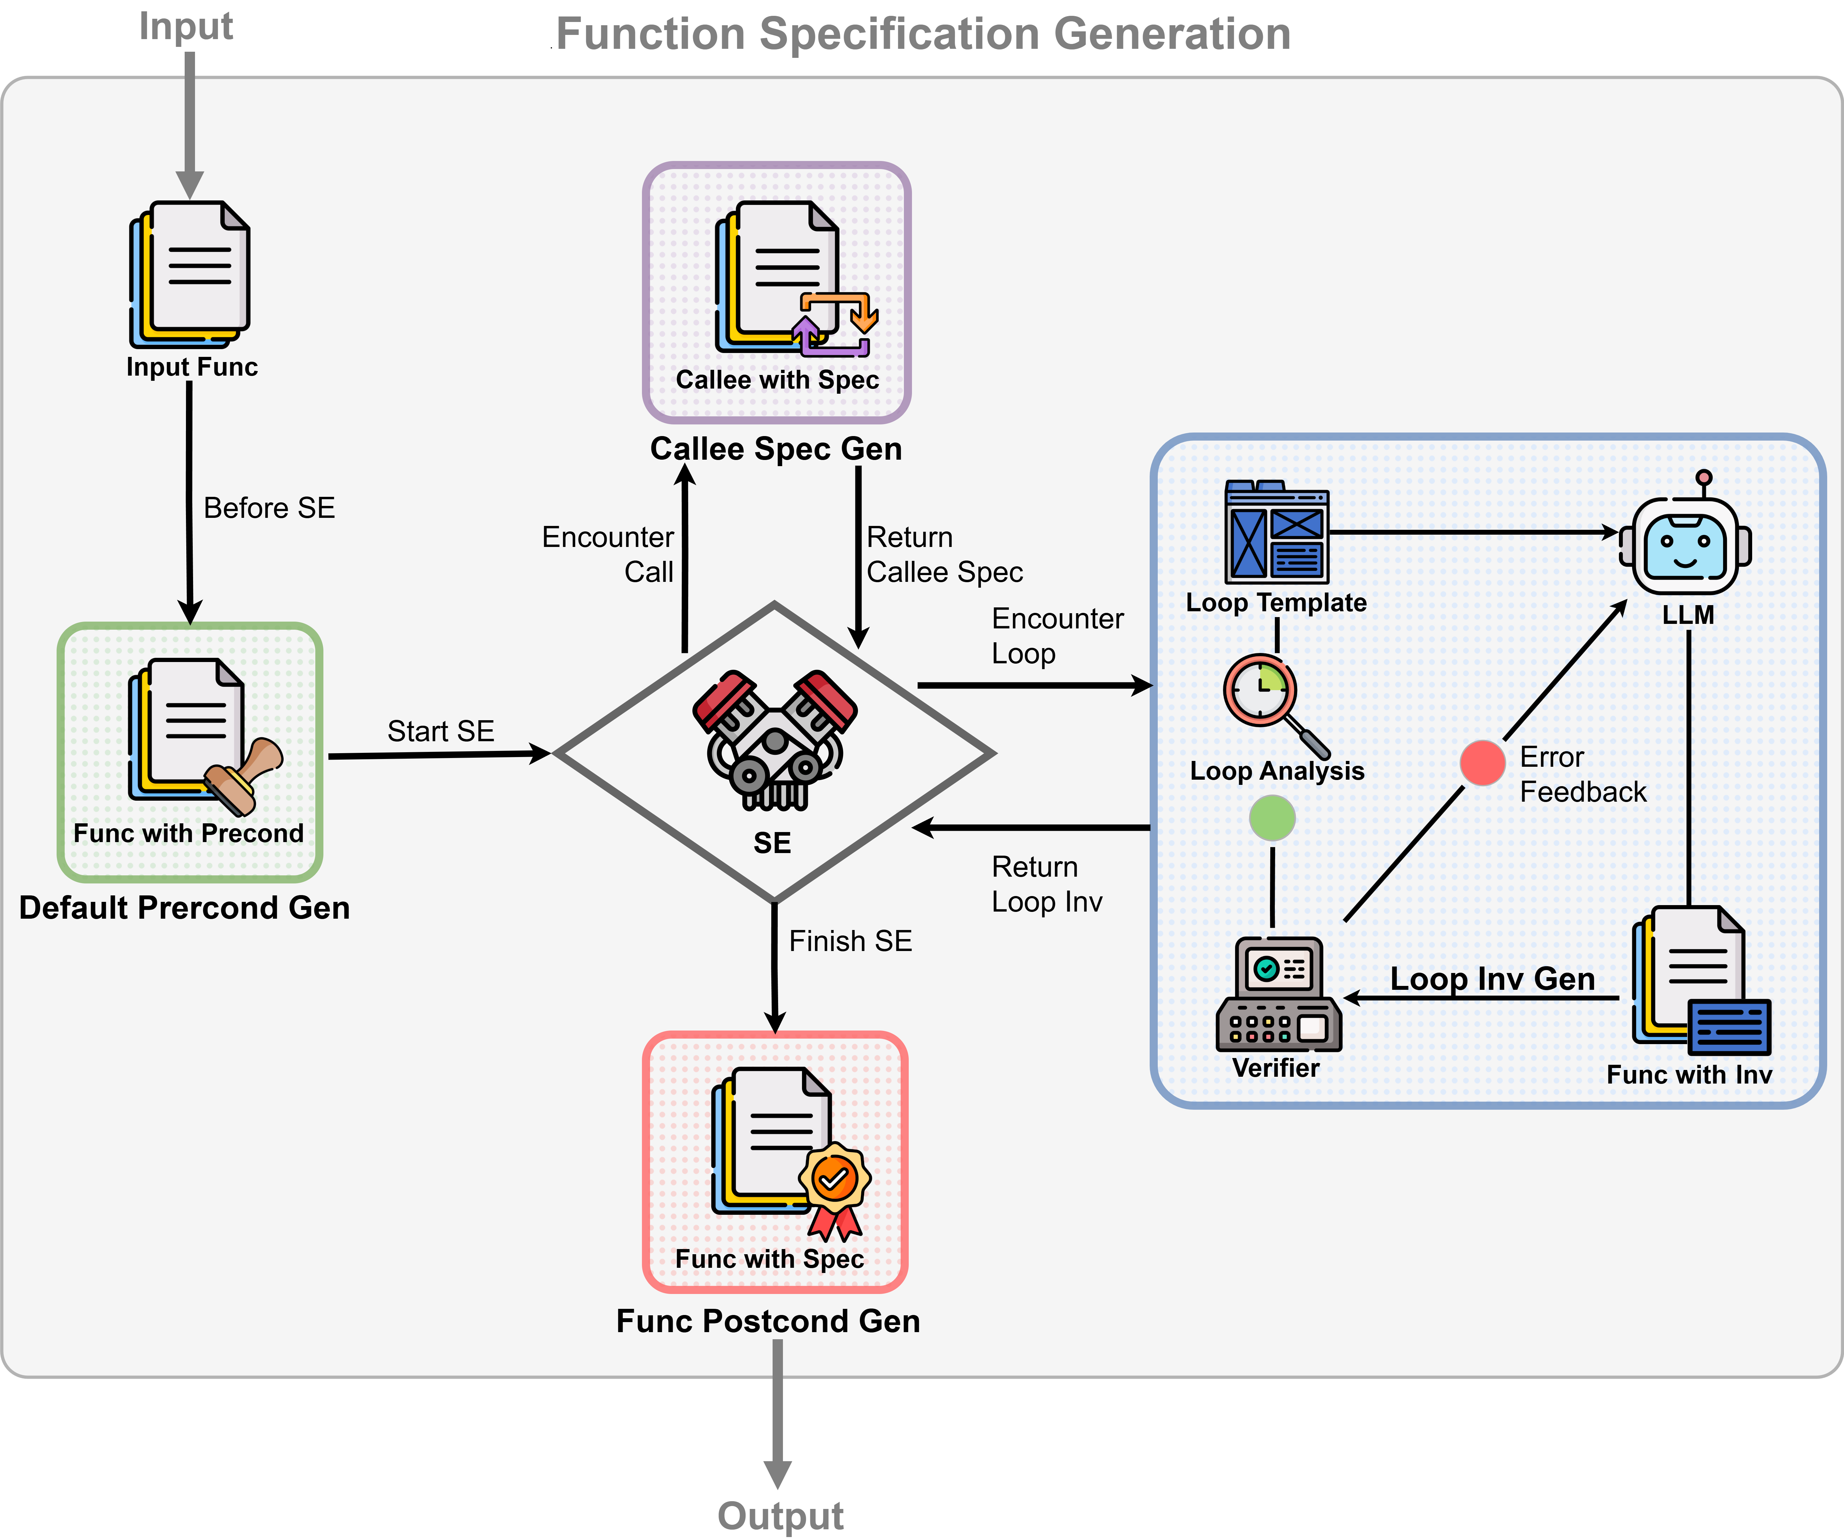
研究一. 大模型辅助的形式规约生成
总体架构
形式规约的自动生成分为三部分：
函数级功能规约的自动生成。
面向一个 C 函数，自动生成启动符号执行所需的默认最弱前置条件；对于无循环片段，基于符号执行计算路径敏感的精确后置条件。
循环不变式的自动生成。
到达循环入口时，利用符号执行的完整信息，生成循环不变式模板，再由大模型补全难以模板化的循环不变关系。
验证器反馈驱动的规约精化。
当候选规约不能通过验证时，根据错误类别进行有针对性的修复。

Slide 10
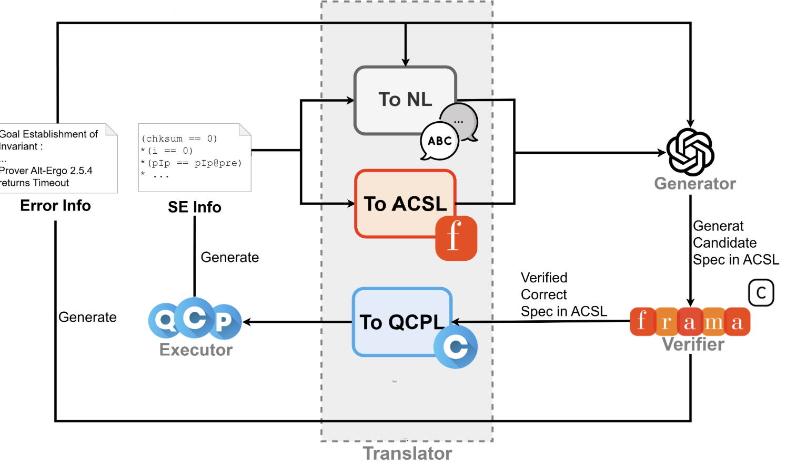
研究一. 大模型辅助的形式规约生成
具体实现
● 符号执行引擎QCP [曹钦翔等]
对无循环片段生成最强后置条件，尤其擅长复杂数据结构的规约描述和推理。
● 大模型LLM
基于符号执行信息，生成更强的循环不变式与缺失的函数前后置条件
●自动验证工具Frama-C
由带规约标注的程序自动生成验证条件，并通过SMT求解器，自动证明验证条件。
三者协同，构成“符号执行 -> LLM生成候选 -> 验证器反馈驱动修复”的规约自动生成闭环。
挑战：QCP、LLM、Frama-C分别使用三种不同的语言，需要构建它们之间的正确的语言转换。

Slide 11
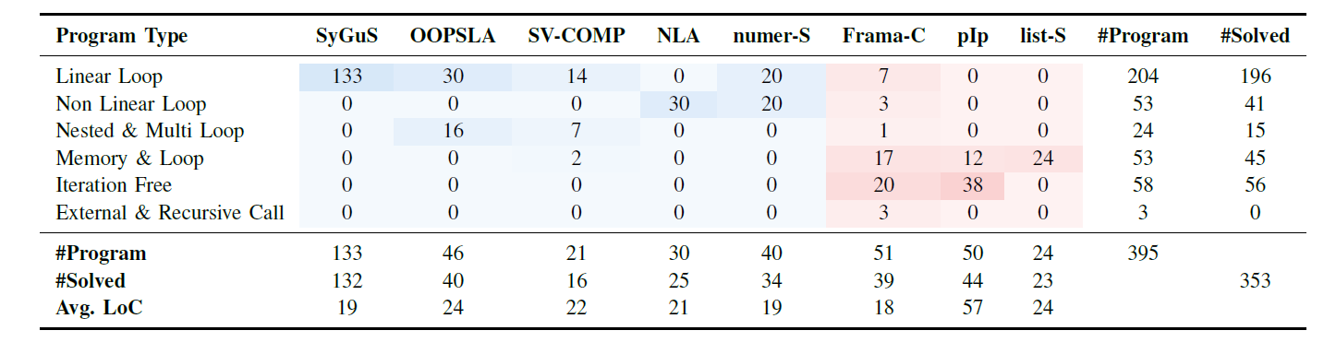
研究一. 大模型辅助的形式规约生成
实验结果
1. SESPEC可以处理什么样的程序？规约生成的效率如何？
结果：SESPEC 为 89.4% (353/395) 的程序生成了正确规约，覆盖线性/非线性循环、内存及链表等。
失败的情况包括：嵌套/多循环，非线性算术，递归数据结构，外部/递归调用

Slide 12
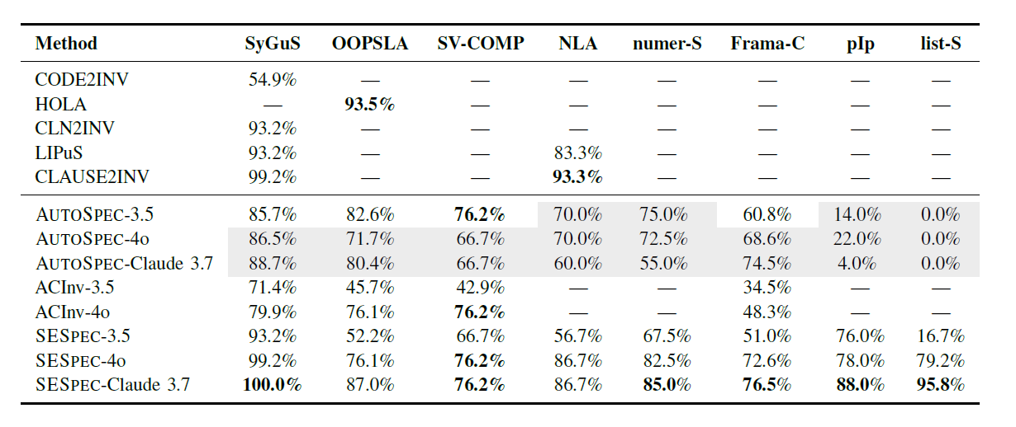
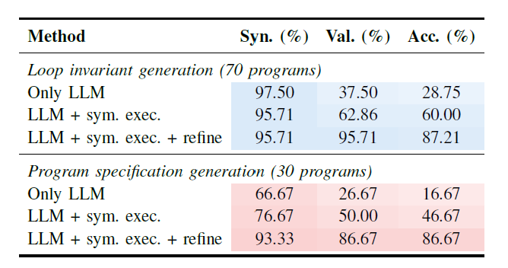
研究一. 大模型辅助的形式规约生成
实验结果
2. SESPEC与其他sota工作的对比，以及消融实验
对标专用工具：在数值不变式生成上，表现相当。
显著超越 LLM 基线：明显优于基于 LLM 的生成方法。
优势领域：对指针、结构体、链表等复杂数据结构优势大。
符号执行与验证器反馈引导的精化修复，贡献了独立且互补的增益。

Slide 13
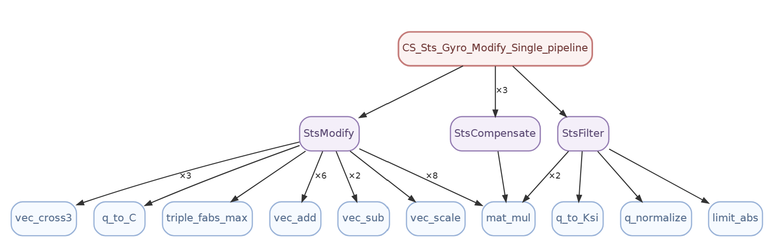
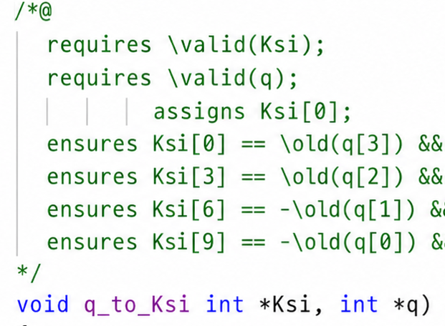
研究一. 大模型辅助的形式规约生成
将SESPEC应用于航天控制系统软件IP规约的生成，探测该方法可应用的规模边界。以下为太阳搜索系统数据处理管道软件模块，包括14个函数、33个函数调用和8个循环。
生成规约片段
发现： 14 个函数中，13 个成功生成ACSL格式的形式规约；
对于产生的证明义务，Frama-C验证通过率为601/625（96.2%）；
自动定理证明（ATP）后端的 SMT 求解能力成为规约生成和验证的主导限制。
交互式定理证明（ITP）是有效的解决方式，问题从 ATP 自动化转移到自动的证明构造与生成。

Slide 14
研究二. 大模型形式规约生成与验证的能力评估
研究问题
构建精确形式化规约的成本很高，且难以评估正确性。
通过验证程序实现是否满足规约，依赖验证工具，且只能部分反映规约质量。
CLEVER 等依赖人工标注的 ground-truth 规约，严格要求规约等价证明，证明成本非常高（成功率为0.621%）。
以上两种方法均证明代价大，且失败原因难以诊断（规约错，实现错，还是证明能力不足？）
本工作提出Coins，一个基于实例化测试用例的规约评估框架。
构建 HumanEval 的 Rocq 规约数据集（164 个问题，人工编写 + 专家交叉评审）。
对 6 个 SOTA LLMs 进行大规模实证评估（超 10 万次定理证明尝试）。
得分从 28.05%（Gemini 3 Pro Preview）到 1.22%（DeepSeek-V3.1），成功区分模型能力差异。
Coins stands for “COq-based INstantiated Specification evaluation”

Slide 15
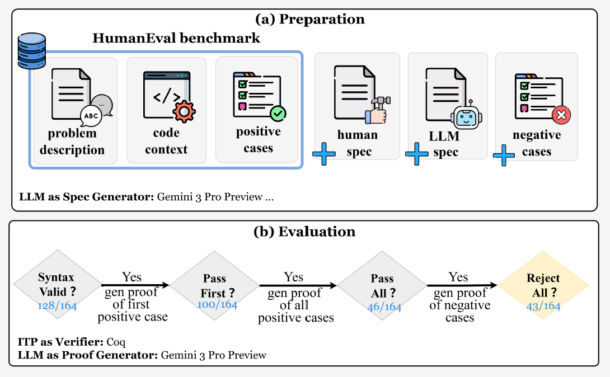
研究二. 大模型形式规约生成与验证的能力评估
Coins评估框架
准备阶段：
人工规约: 164 个 HumanEval 问题的基准规约
LLM 提示策略
测试套件：正例（12万+）负例（1640 个）
评估阶段：
SYNTAX：规约能否在 Rocq 中编译
PASSfirst：能否证明接受第一个正例
PASSall：能否证明接受所有正例
REJECTall（核心）：能否证明不接受任何负例
仅同时通过 PASSall 与 REJECTall 的规约，被认定为候选规约。

Slide 16
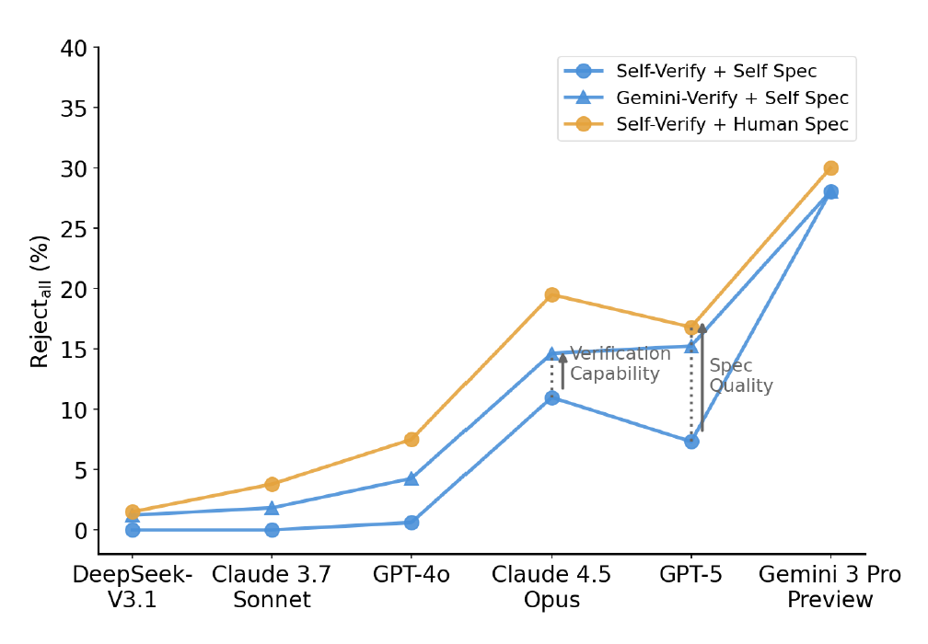
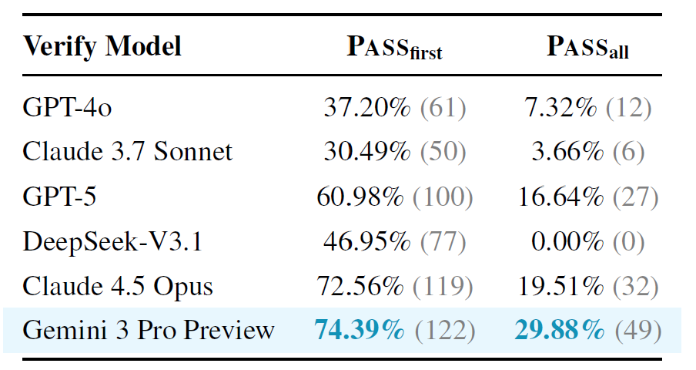
研究二. 大模型形式规约生成与验证的能力评估
实验结果
1. 哪个LLM的验证效果最好？
2. 为什么规约的质量很难评估？
评估规约质量依赖验证能力，Gemini 3 Pro Preview
最强（PASSall 29.88%），选为后续实验的主验证器；
但即便最强也远非理想。
证明失败是来源于规约错误还是证明能力不足？
消融实验表明，提升规约质量 +5.01%，增强验证能力 +3.05%，两者均显著，规约质量影响更大。

Slide 17
研究三.代码智能体能否完成长周期 C 程序验证？
研究背景
代码智能体的演进，从单次响应式代码生成 ，走向长周期、仓库级工作流。然而，现有评估基准（HumanEval、MBPP、SWE-bench）多依赖不完备的输入/输出测试来判定正确性。
程序验证包含三个紧密耦合的阶段：规约生成、中间辅助断言生成、证明生成。
现有程序验证的评估：仅规约/辅助断言标注生成，或仅证明生成。Coins属于第一种。
对于智能体能否完成长周期程序验证：规约生成、辅助标注与证明生成，包括在证明失败时回溯修订规约和中间断言，缺少研究。
本工作研究代码智能体能否完成完整的 C 验证工作流，评估其在不同程序验证阶段的长周期协同能力。
首个形式化验证的 HumanEval C 实现基准，每个任务包括可执行 C 程序及其形式规约、辅助断言标注、Rocq 证明。
根据涵盖阶段不同，定义三种智能体任务（I+II+III, II+III, III），并评估它们在基准集的表现。

Slide 18
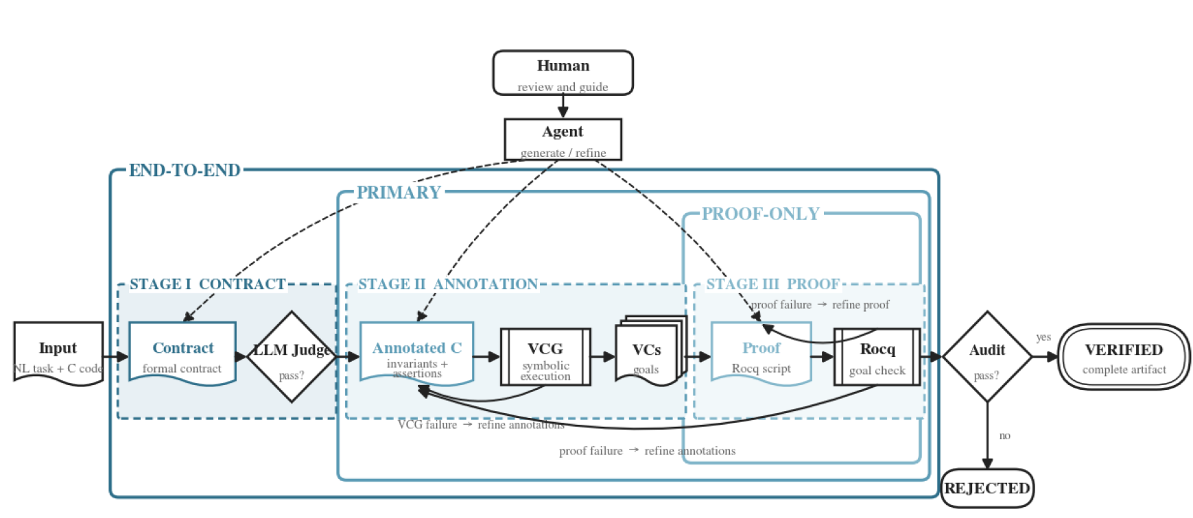
研究三.代码智能体能否完成长周期 C 程序验证？
CAV-Bench总体架构
基准数据CAV-Bench：
HumanEval中140个程序任务（去掉float程序）
人在环Ground-truth构建：
由不具备 Rocq 经验的硕士生担任人在环操作者，引导代码智能体生成辅助标注与证明，QCP验证工具生成验证条件，Rocq 检查证明。不写任何定义和证明。
仅当 VCG 重新生成全部目标、Rocq 接受全部证明、专家确认规约满足意图行为时，任务才被纳入。完成140个程序任务。
三种任务设置：
主任务，端到端，以及仅证明

Slide 19
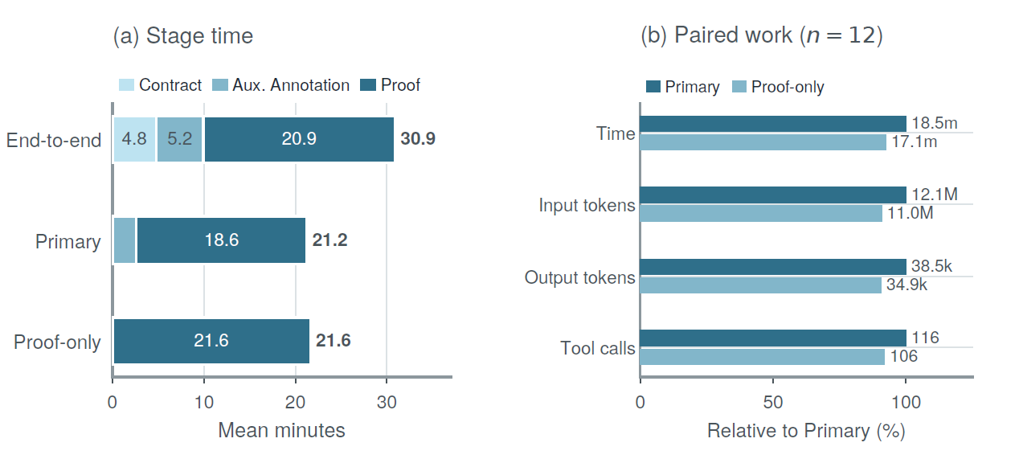
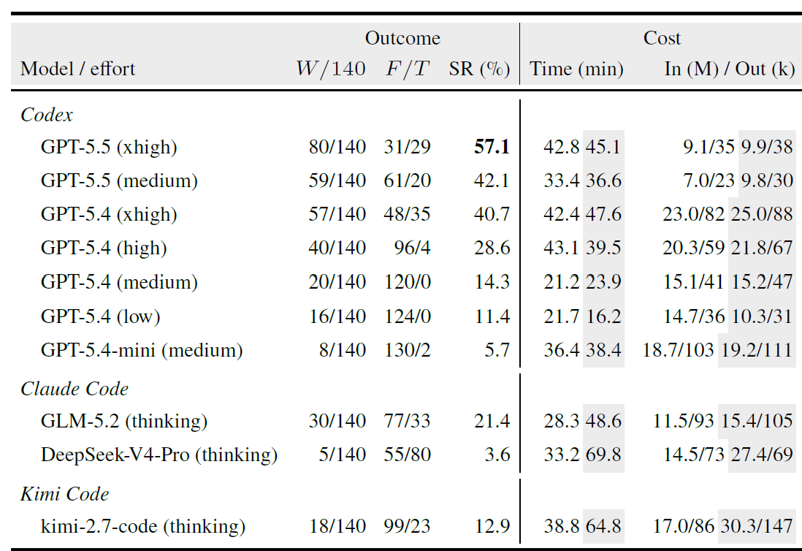
研究三.代码智能体能否完成长周期 C 程序验证？
实验
2.难度来自哪个阶段？
1. 智能体完成 C 验证的表现如何？
证明阶段占用成功运行的大部分时间，但其难度主要
来自辅助标注与证明的交互
3.智能体运行为何失败？
841 次非超时失败中，88.5%到达证明阶段，
11.5%在 VCG阶段失败。
大多数失败到达证明阶段
最强配置 GPT-5.5（xhigh）仅验证 80/140（57.1%）。
即使短 HumanEval 函数，也需长周期验证（反复仓库探索、标注修订、证明修复等）。

Slide 20
总结
研究一：规约生成
SESPEC 为 89.4%（353/395）的程序生成可靠规约；航天控制系统软件 IP 应用 13/14 个函数成功、96.2%（601/625）验证条件通过。自动定理证明（ATP）能力是主导限制，交互式定理证明（ITP）是出路。
研究二：能力评估
Coins 以实例化测试用例评估规约质量，有效区分 6 个 SOTA 模型（得分 28.05%–1.22%）；消融表明规约质量（+5.01%）比证明能力（+3.05%）影响更大。
研究三：长周期验证
CAV-Bench 端到端验证最强配置完成 57.1%（80/140）；即使短函数也需长周期验证，难度主要来自辅助标注与证明的交互。
大模型与形式化方法深度融合的程序验证：规约生成、质量评估、端到端验证，仍有大量提升空间。

Slide 21
谢谢！
敬请批评指正！

